Slide 1
Kompartment syndrom
Klinika úrazové chirurgie FN Brno
VLLP0532c

Slide 2
Komplikace léčení zlomenin
Časné komplikace:
poranění svalů, cév, nervů, tělních dutin a orgánů
Kompartment syndrom
Pozdní komplikace:
Sudeckův algodystrofický syndrom

Slide 3
Kompartment syndrom
soubor příznaků ze zvýšení tlaku v uzavřeném anatomickém prostoru
vede k vaskulárním okluzím a působí lokální ischemii
kompartment
= prostor vymezený skeletem a fascií nebo mezisvalovými septy

Slide 4
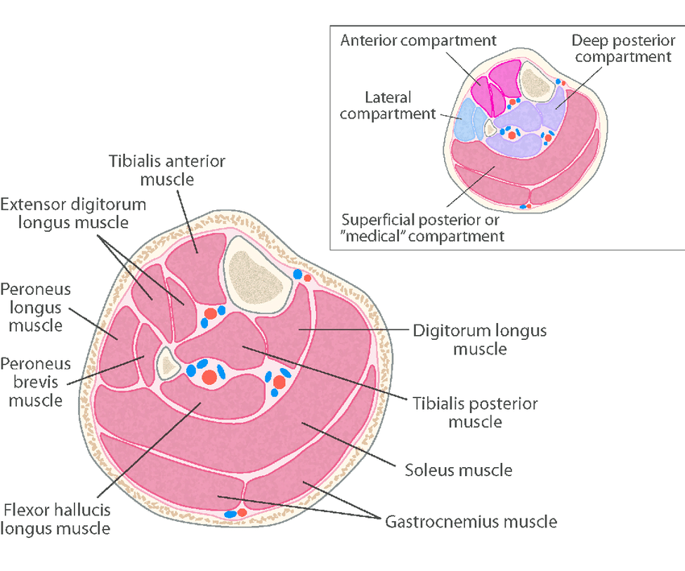

Slide 5
pokud překročí intrafasciální tlak 30-40 mmHg
zvyšování odporu, který musí krev překonat
kolabují stěny žil
klesá arterio-venozní gradient kyslíku a živin
horší výživa tkání vede k poruše jejich funkce až k nekróze
krevní stázou dochází k přestupu tekutiny do intersticia
tlak se nadále zvyšuje –> circulus vitiosus

Slide 6
Klinické příznaky
bolesti v postižení oblasti nereagující na analgetika
poruchy cítivosti - parestezie, dysestezie až anestezie
edém periferie, později edém celé končetiny
porucha motoriky; mohou vyústit ve svalové kontraktury
rozvoj celkových příznaků z ischemie svalů: myoglobinurie, selhávání ledvin veducí až ke smrti
pulzace na periferii může být zachovaná i v pokročilém stadiu! (systolický tlak krve překoná intrafasciální tlak)

Slide 7
Lokalizace kompartment syndromu
končetiny, nejčastěji bérec
břicho
pánev
hrudník
určitou analogií je i konus syndrom při intrakraniálním zvýšení tlaku

Slide 8
Etiologie kompartment syndromu
zvýšený tlak uvnitř kompartmentu (zlomeniny, záněty, krvácení)
útlak zvenčí (nevhodná sádrová fixace, zjizvení kůže popáleninami)
zmenšení objemu prostoru (přílišný tah za končetinu)
chronický kompartment syndrom u aktivních sportovců
přední tibiální syndrom (n. peroneus prof.)
zadní tibiální syndrom (n. tibialis)

Slide 9
Diagnostika kompartment syndromu
neustálé povědomí o závažnosti vzniku této komplikace
anamnesticky přítomnost rizikových faktorů, mechanismů úrazu
klinické příznaky
pomocná vyšetření a invazivní monitoring intrafasciálních tlaků jsou možná, ale ne častá; je spíše nutné vzniku předejít než jej objevit
„Agieren, nicht reagieren.“
v momentě, kdy vás kompartment syndrom napadne, už je třeba jednat

Slide 10
Terapie kompartment syndromu
cílem snížení intrafasciálního tlaku před vznikem ireverzibilních změn
odstranění všech vyvolávajících příčin, uvolnění sádry, obvazu
konzervativně:
ledování, elevace, antiedematózní terapie, antiflogistika
chirurgicky:
včasné provedení fasciotomie, protětí všech svalových sept

Slide 11
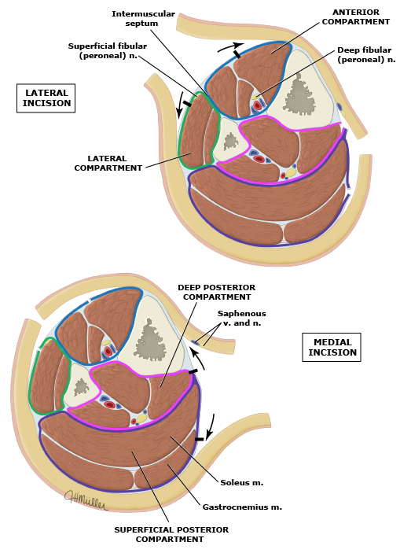
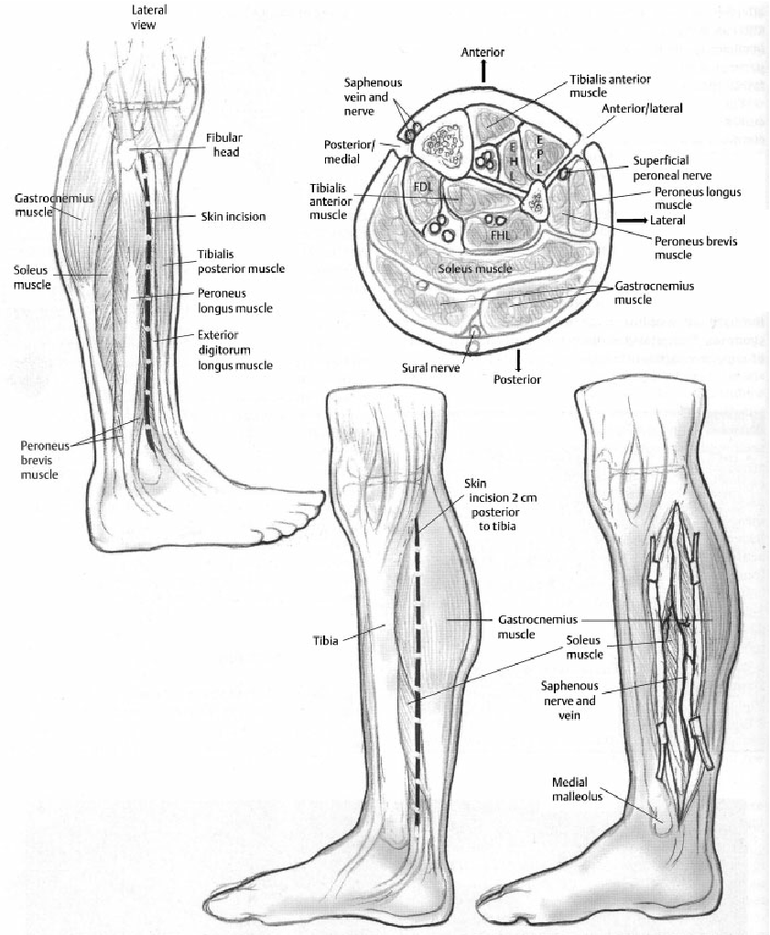

Slide 12
Sudeckův algodystrofický syndrom
neurocirkulační onemocnění, zejména na končetinách
po úrazech, zlomeninách, zánětlivých procesech
nepřiměřená bolest, otok a ztuhlost
místní bolest, změna barvy kůže, teploty, nadměrná potivost, otok
nejčastěji po zlomenině zápěstí, hlezna
alodynie (bolí i obvykle nebolestivé podněty), hyperalgézie
někdy pomáhá morký obklad, vyhnout se tření o oblečení

Slide 13
Sudeckova algodystrofie
akutní stadium – hyperemie, otok, teplá lesklá kůže, 2-8 týdnů
zánět, venostáza, na RTG prořídnutí skeletu
dystrofie – ústup otoku, snížení bolesti, kůže lesklá, cyanotická
cyanóza, ztráta ochlupení, chladná kůže, atrofie svalů, skvrny na RTG
atrofie – svalová atrofie, difuzní osteoporóza na RTG
ireverzibilní atrofie s těžkým funkčním deficitem, fibróza, nebolestivá

Slide 14
Prevence a léčba algodystrofie
aktivní cvičení všech neimobilizovaných kloubů
je nutná exaktní repozice a správná fixace zlomeniny
úprava imobilizace, rehabilitace
vegetativní blokády, anxiolytika, sedativa, kortikosteroidy
úprava kontraktur, blokáda sympatiku

Slide 15
Přidružené jevy
nervová dystrofie – způsobena poraněním nervů, projevuje se u ochrnutých končetin, často sympatikus, vyvíjí se s něj Sudeckův sy
kauzalgie – bolesti při neúplném poranění nervů, vyvolané dotykem, změnou teploty, osvětlení, hlukem; neurotičtí pac.; tp. sympatektomie
poúrazové hyperpatie – bodavé bolesti celé končetiny, ruší spánek
infekce
prodloužené hojení – prodloužení konz. tp., operace, spongioplastika
malunion – zhojení v nesprávném postavení, indikuje se operace

